Slide 1

Le Nest - un incubateur agile
2 juin 2023
v.20200115 FR
Notes:
https://miro.com/app/board/o9J_lI3IH98=/

Slide 2
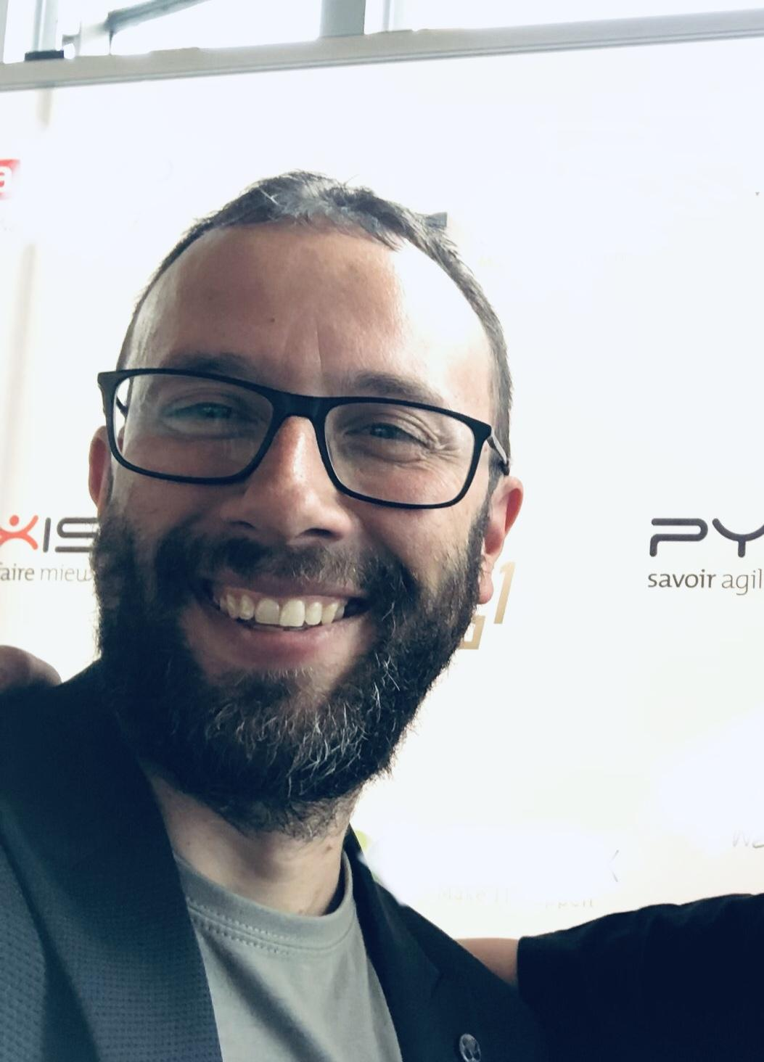
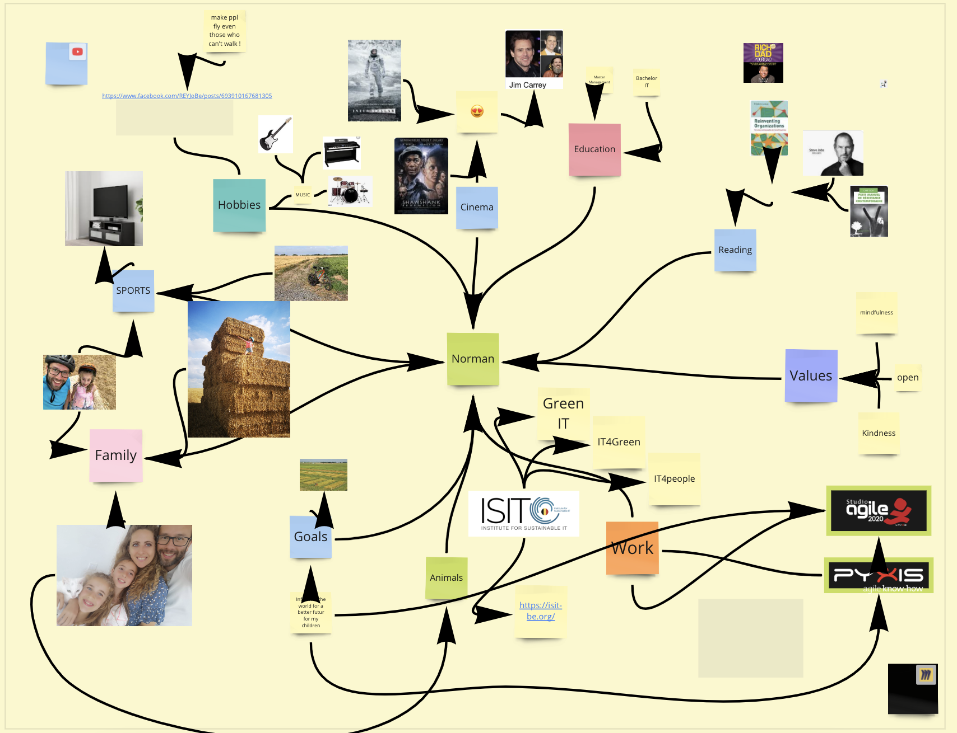
Norman

Slide 3
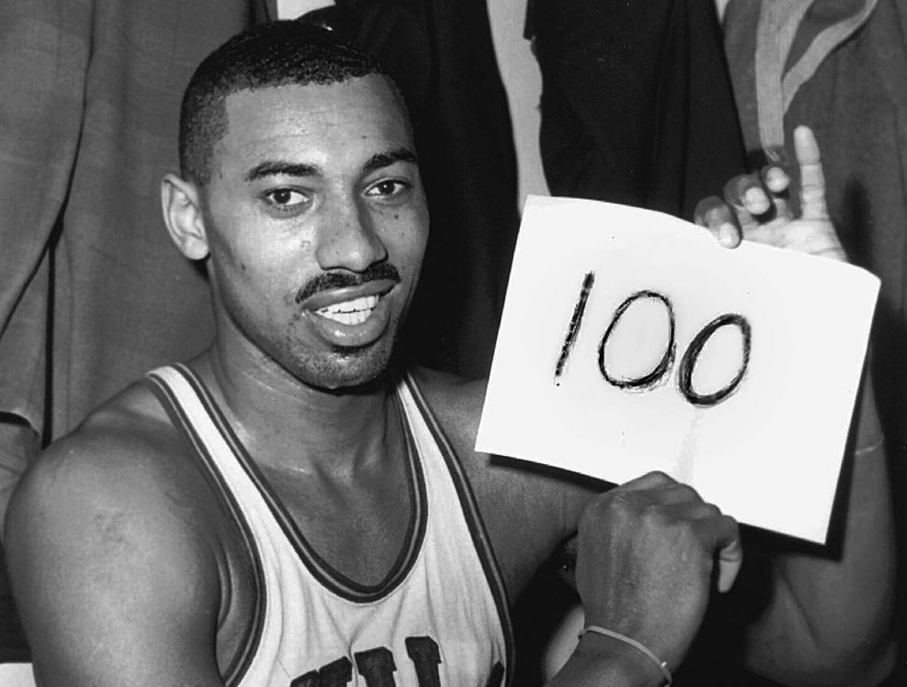
Petit détour 1
Chamberlain has accounted for six of the NBA's 13 70-plus point games, including his single-game record of 100 points.
Notes:
Au détour d’une conférence sur l’agilité, entre autre sur le flux, kanban, …
Le speaker parle de ce record et surtout de la façon dont Chamberlain a battu ce record et qui reste aujourd’hui encore, après 60 ans, son record.
https://fr.wikipedia.org/wiki/Match_%C3%A0_100_points_de_Wilt_Chamberlain
Il aurait entre autre encore aujourd’hui 70 record inbattus sur toute sa carrière.

Slide 4
Petit détour 1 - suite
Les seuls joueurs NBA à avoir réalisé au moins 24 points, 8 passes décisives
et 4 rebonds de moyenne sur une saison
  Wilt Chamberlain en 1967-1968.
  Oscar Robertson l'a réalisé dix fois.
  Jerry West en 1970-1971 et 1971-1972.
  Michael Jordan en 1988-1989.
  Gary Payton en 1999-2000.
  LeBron James en 2009-2010, 2016-2017 et 2017-2018.
  Russell Westbrook en 2014-2015, 2016-2017 et 2017-2018.
  Stephen Curry en 2013-2014.
  James Harden en 2016-2017 et 2017-2018.
Notes:
https://fr.wikipedia.org/wiki/Records_NBA

Slide 5
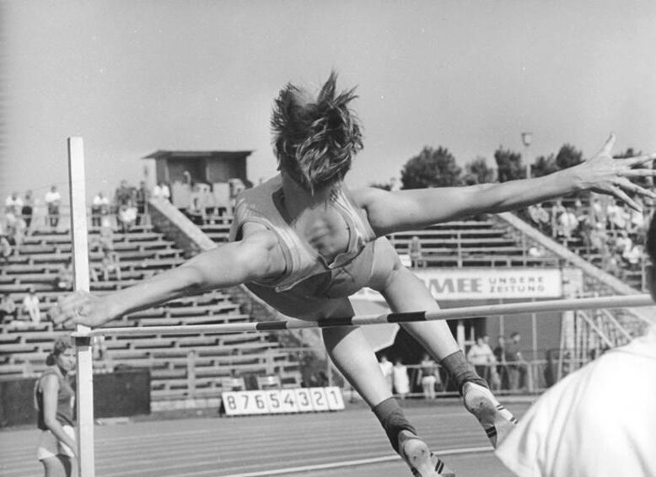
Petit détour 2
Fosbury-flop
Record 1968 - 1976
Notes:
https://fr.wikipedia.org/wiki/Dick_Fosbury
https://fr.wikipedia.org/wiki/Fosbury-flop

Slide 6
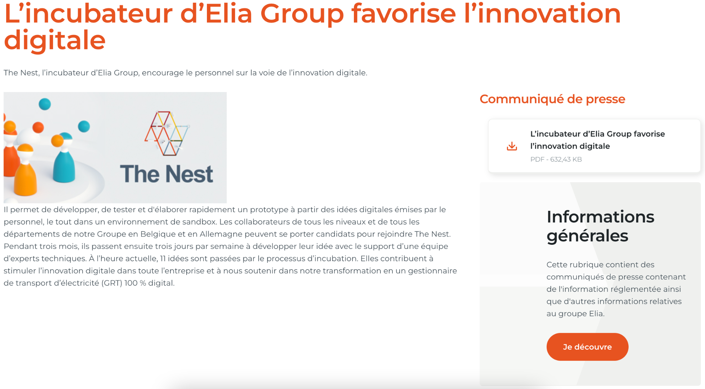
2020 - Elia - The Nest
Notes:
https://www.elia.be/fr/actualites/communiques-de-presse/2021/03/20210331_the_nest
Proto / POC / MVP

Slide 7

The Nest - mes projections
Notes:
Le CTO est le sponsor et clairement c’est dans la stratégie de l’entreprise
On a eu le CTO à certaines démo, au début.
Accenture a travaillé le projet avec les directeur et le board.
Le cieux sont avec moi
cerise sur le gateau : on me dit que cela doit servir aussi d’outil de changement culturel.

Slide 8
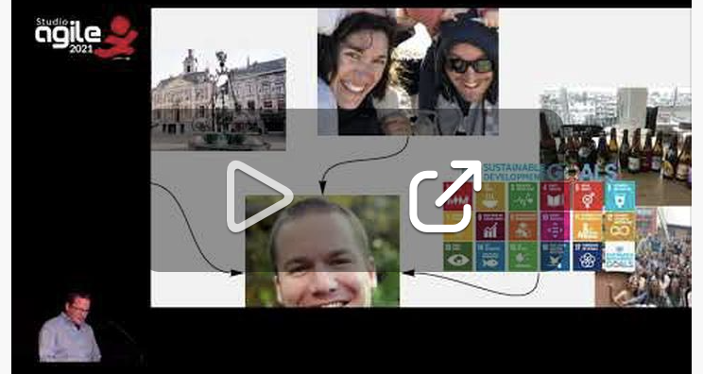
Nest
Notes:
Ensuite les attentes, les projections
=> dans ma tête on postule en équipe dans le Nest et nous (coach) on les aide tous à passer à la pratique en faisant confiance au process de A à Z.

Slide 9

Le But du Nest - Jour 1
Tester des hypothèses business et apprendre des nouvelles approches de développement de produit
Véhicule de changement culturel
Notes:
Ensuite les attentes, les projections
=> dans ma tête on postule en équipe dans le Nest et nous (coach) on les aide tous à passer à la pratique en faisant confiance au process de A à Z.

Slide 10

Des attentes à la réalité
Notes:
Externes
Le premier choc => c’est une équipe où 80% est externes => cultural change …
=> aparté Pyxis - Journée agile
Les speakers, les volontaires, la core team,...
Et quid des Freelances
Le nest : l’équipe du nest est tjs la même : l’équipe est soudée
=> la première était une belle expérience car on a construit l’équipe !
=> si c’est une nouvelle équipe, 5j c’est bon voir plus
Mais si c’est une équipe qui tourne,
Kickoff
5 jours sur 35 => c’est long !
Mais nécessaire au début
=> on a tellement envie de leur apprendre et leur partager les bonnes recettes/formules
Techno
+- Libre

Slide 11
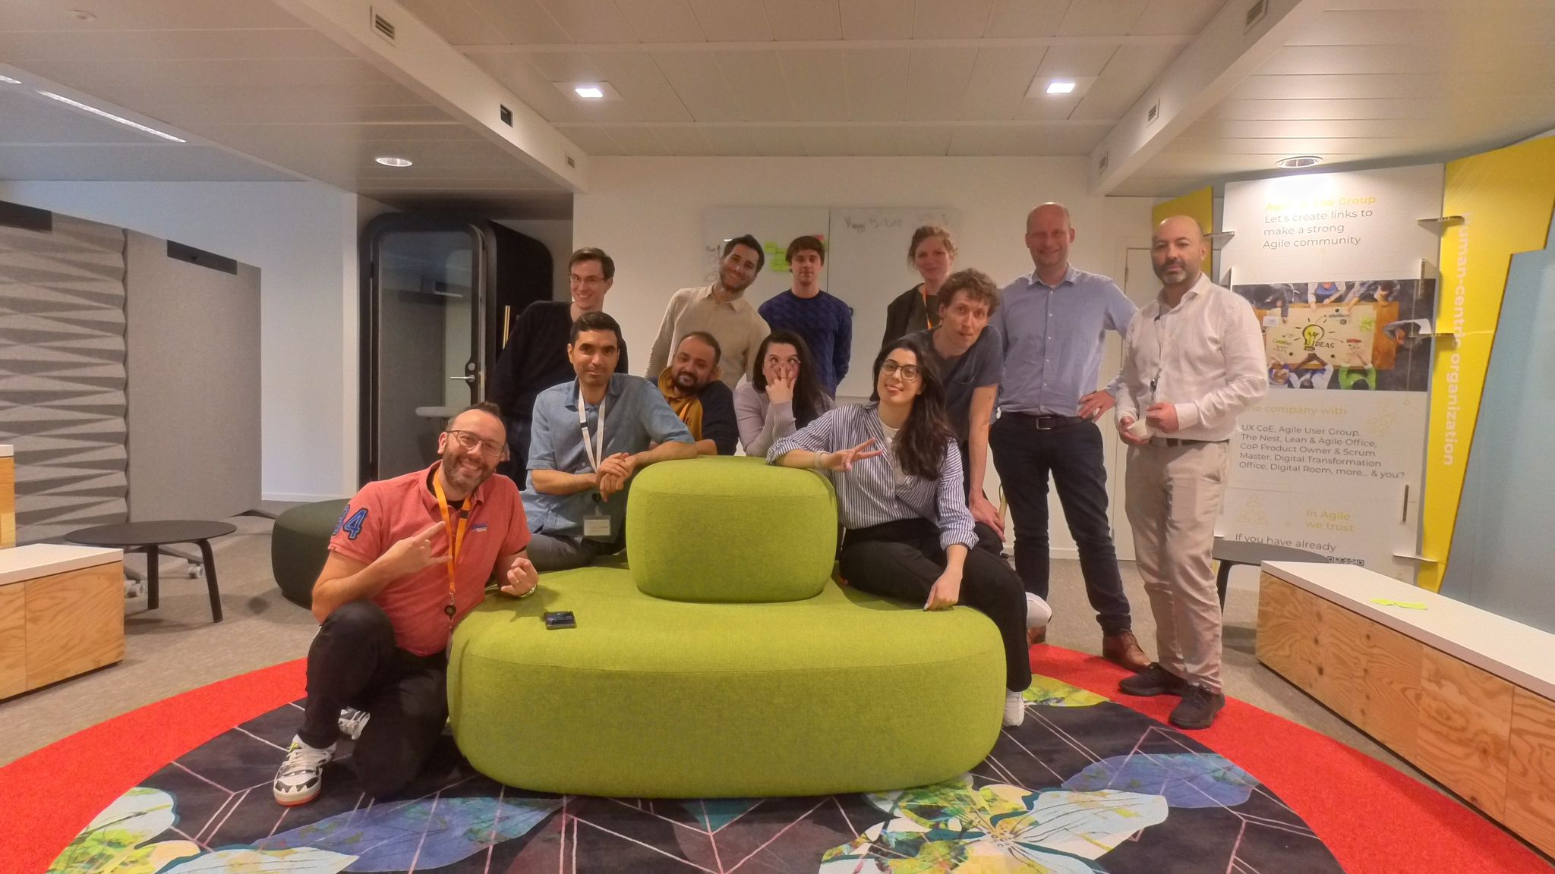
L’équipe

Slide 12

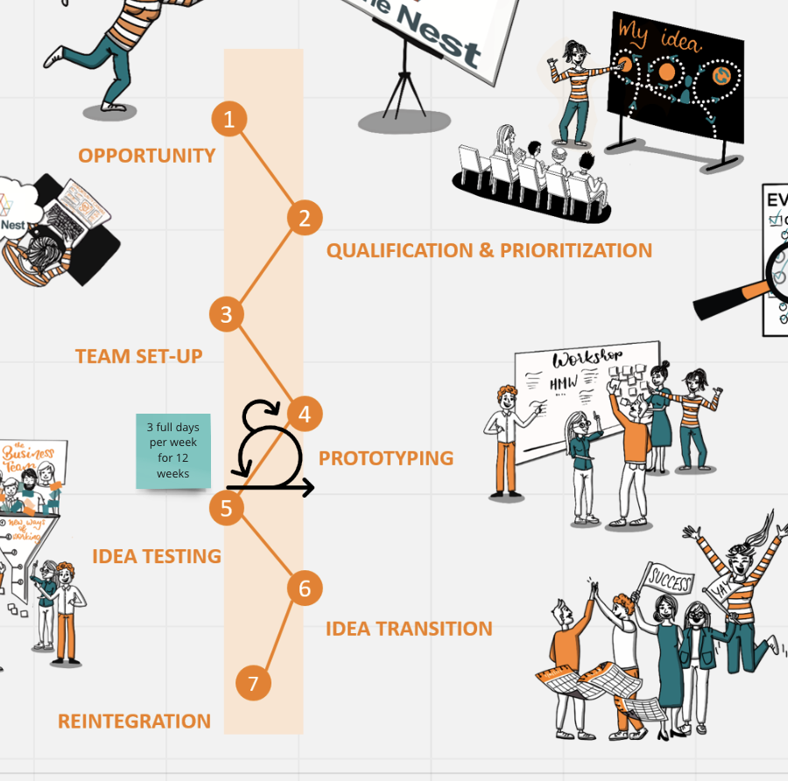
L’équipe, oui mais
Notes:
+_ 6-8 personnes
UX
DEV
SM
Architecte/tech support
Equipe Produit + Core team
Et un PO => la seule personne interne
=> par qui passe le changement culturel
Quelle expérience Pyxis ?

Slide 13
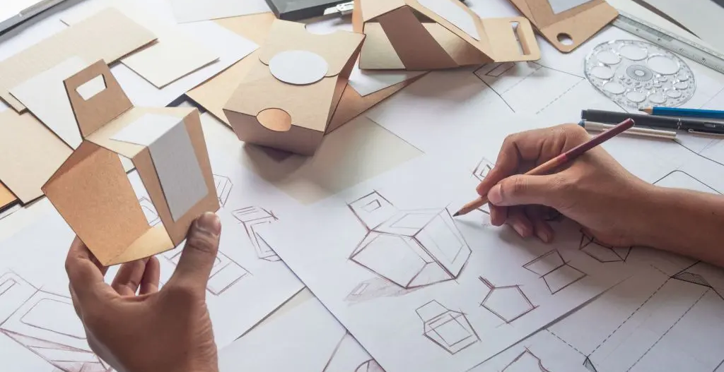
PROTO / POC / MVP

Slide 14
Enseignement 1
Le PO détermine clairement le succès du produit
Notes:
< 51% au moins
=> porte la vision
Attention Proxy PO => on veut aller vite !

Slide 15
Enseignement 2
La Techno : on s’en fout ! … sauf que !
Notes:
=> problème le Nest est un projet IT => guidé par des techniciens et ingénieurs et donc on loupe un peu la target pure de tester l’hypothèse business
=> stack technique lourde pour 30 à 40 % de projet en prod (successful)

Slide 16
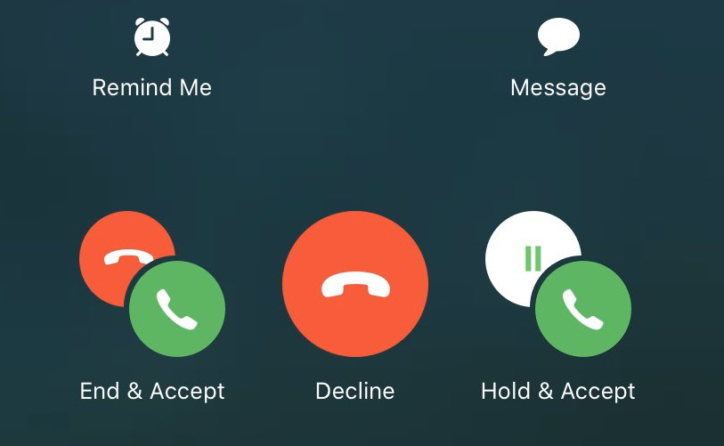
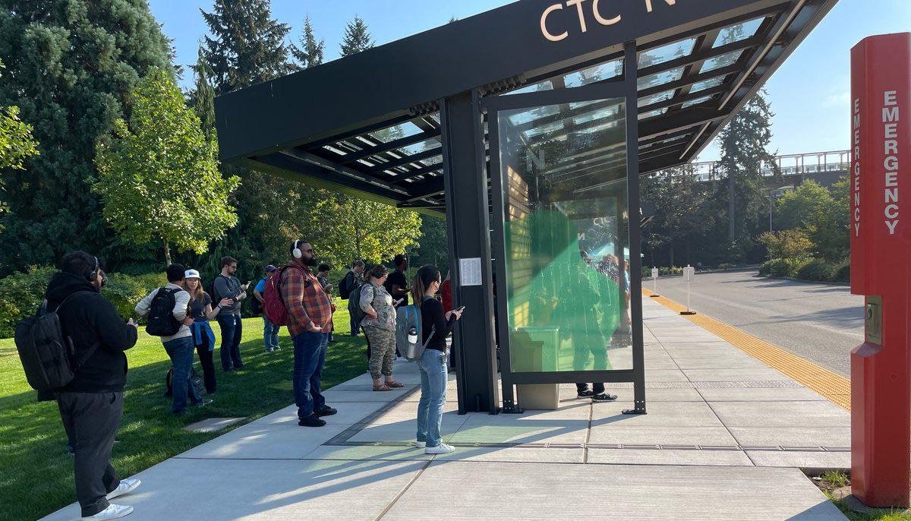
Enseignement 3
UX UX UX
Notes:
Sans une approche UX (User eXperience), votre projet sera une app d’ingénieur pour des ingénieurs (Design thinking)

Slide 17
Enseignement 4
Le sponsor/manager influence la succès de l’incubateur
Notes:
OZ - Thijs
=> quel est le kpi du succès ?

Slide 18
Enseignement 5
Prenez le temps de construire l’équipe
Notes:
BE-DE
et avec des personnes impliquées
Internes / Externes
Peu importe, mais des personnes impliquées, commitée

Slide 19
Enseignement 6
Supporter l’idée et l’équipe
Notes:
SSO
OZ qui vient dire ce qui serait mieux pour le nest => kickoff en 2 jours
=> retirer les blockers
=> c’est un outil de changement de culture
surtout quand la même boîte fait une transfo agile/digitale
=> les builders ne sont pas ceux qui mettront le produit en production
(exple Hackathon Agilys)

Slide 20
Enseignement 7
Aucune garantie de succès !
Notes:
Et donc accueillir l’échec comme une leçon à apprendre
=> Felix mécontent car on a pas atteint le produit fini comme il le voulait
Mais quand c’en est un, aller rapidement en mode production !
=> trop de projets ne démarrent pas car le délai est trop long entre la fin du nest et le début du projet en mode production.
=> on perd les porteurs du projet
=> ou on confie cela à d’autres !

Slide 21
Enseignement 8
Alignement des contraintes
Notes:
Management 3.0
LAO - NEST - xxx
LAO - le lien, le catalogue des services concurrents (manque d’alignement)
=> le focus est passé du changement culturel au démarrer des produits
=> after care : 0 !

Slide 22
Enseignement 9
FOCUS
Notes:
2 projets en //
=> 2 coach

Slide 23
Enseignement Bonus
CULTURE
Notes:
Belgique - Allemagne
Cadres - employés - ouvriers
Au sein de l’équipe, on fait les choses sérieusement, mais avec du FUN

Slide 24
Les projets/produit
Windconnect
Offshore Grid Navigator
Green bid
Get on board
ABE metering
AATO
Datacom
…

Slide 25
Next step
Transfo digitale in progress
on prend les 3 plus gros projets et on fait ce qu’on n’ a pas osé faire dans le NEst

Slide 26
Ca vous inspire quoi ?

Slide 27
Merci !
‹#›

